Slide 1


Semana i
Bases de datos
“Contribuye con tu comunidad y aprende a diseñar y desarrollar bases de datos”

Slide 2

Bases de Datos
Base de Datos: Colección integrada de datos almacenados en una computadora, organizados y arreglados de tal manera que puedan ser fácilmente accedidos y recuperados.
Ejemplos de bases de datos:
INEGI
IFE
Alumnos del TEC
Biblioteca

Slide 3

Bases de Datos
Elementos de una Base de datos
Datos
Hardware
Software
Usuarios

Slide 4
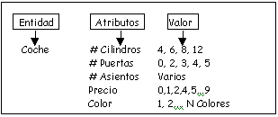
Elementos de una base de datos
Datos
Entidades (Algo que existe)
Las entidades tienen Atributos que tienen valores

Slide 5
Modelo Entidad - Relación
Al diseñar bases de datos, existe una metodología para documentar las bases de datos ilustrando las relaciones entre varias entidades. Esta metodología se le conoce con el nombre de Diagrama Entidad – Relación.
Modelo Entidad-Relación
Se basa en la percepción de un mundo real que consiste de un conjunto de elementos básicos llamados entidades, atributos y relaciones.

Slide 6

Modelo Entidad - Relación
Entidad
Un objeto abstracto o concreto que existe y que es distinguible de los demás, acerca del cual nos interesa guardar información.

Slide 7
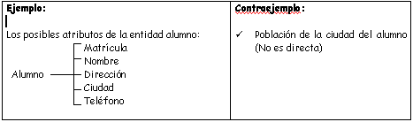
Modelo Entidad - Relación
Atributos
Pieza de información que describe propiedades o características directas de una entidad o interrelación.

Slide 8
Modelo Entidad - Relación
Atributos
Los atributos deben:
Describirse en una palabra, en un párrafo o bien en un sustantivo.
Las frases deben contener preposiciones. (Ejemplo: monto de salario de un empleado)
Pueden ser sustantivos posesivos. (Ejemplo: nombre de un empleado).
El usuario se debe contestar las siguientes preguntas:
¿Qué información necesito acerca de la entidad X?
¿Qué información debe ser desplegada o impresa sobre la entidad X?
¿Es realmente necesario este atributo?

Slide 9
Modelo Entidad - Relación
Dominio de atributo
Conjunto de todos los valores permitidos para un atributo.
Atributo: Matrícula
Dominio: El conjunto de todos los números enteros entre 1 000 000 y 9 999 999.

Slide 10
Modelo Entidad - Relación
Llave o "Atributo Modificador“
Campo o atributo que identifica de manera única a cada registro de una entidad.
Entidad: Alumno
Atributos: Matrícula, Nombre, Dirección, Ciudad, Teléfono, Carrera.
Llave: Matrícula

Slide 11

Modelo Entidad - Relación
Relación
Una asociación entre varias entidades.
(Generalización) Libro prestado a Profesores

Slide 12
Modelo Entidad - Relación
Relación
Es el nombre que se da a la unión de 2 o más entidades.
Es el camino de una entidad hacia otra.
Es una regla de negocios que une la información necesaria

Slide 13

Modelo Entidad - Relación
Relación 1 - 1
Para cada registro del conjunto de entidades E1, existe a lo más un registro del conjunto de entidades E2 que está asociada a ella y viceversa.

Slide 14

Modelo Entidad - Relación
Relación 1- Muchos (1-N)
Para cada registro del conjunto de entidades E1 puede haber uno o más registros asociados del conjunto de entidades E2.

Slide 15
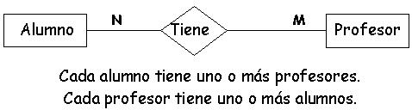
Modelo Entidad - Relación
Relaciones Muchos - Muchos (N-M) No hay restricción en el número de registros de un conjunto asociado con una entidad en la otra.

Slide 16
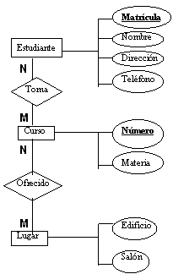
Ejemplo: “ Diagrama Entidad-Relación ”
Cada estudiante puede tomar varios cursos.
Cada curso puede ser tomado por varios estudiantes.
Cada curso es ofrecido en varios salones.
En cada salón pueden ser ofrecidos varios cursos.

Slide 17
Pasos para el diseño de diagramas entidad-relación
Definir las entidades.
Definir los atributos para cada entidad.
Relacionar las entidades con el verbo correspondiente.
Establecer la cardinalidad de la relación: 1-1, 1-n, n-m.

Slide 18
Símbolos gráficos usados en el Modelo Entidad - Relación
Concepto | Símbolo gráfico
Entidad
Relación
Atributo

Slide 19
Ejercicio de construcción de un diagrama Entidad - Relación
En cada laboratorio hay varios científicos. Y cada científico solo puede trabajar en un laboratorio. Cada científico tiene asignado a muchos asistentes; cada asistente trabaja para un solo científico. Los asistentes realizan experimentos. Hay experimentos que requieren de varios asistentes. Para cada experimento se registra un número de experimento, la fecha y la descripción textual del resultado.

Slide 20
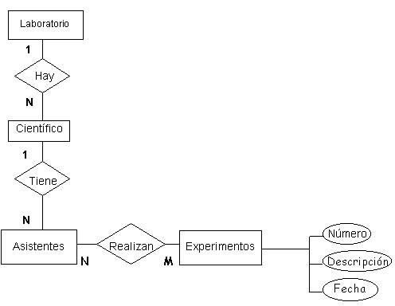
Diagrama Entidad - Relación

Slide 21
Microsoft Access
Microsoft Access es un manejador/administrador de Bases de Datos (DBMS), que nos brinda la facilidad de:
Crear Bases de Datos.
Crear tablas y relacionarlas.
Crear formularios de entrada de datos para los archivos.

Slide 22
Entidad = Tabla/Archivo
Entidad: Persona, lugar, cosa o evento sobre el cual nos interesa tener información.
Objetos Productos
Eventos Ventas
Personas Clientes
Lugares Ciudades

Slide 23
Entidad = Tabla/Archivo
Tabla o archivo de datos: Es el lugar donde fusionamos la información sobre cada tema o entidad. Es un conjunto de registros.
Tabla de Alumnos
Campos
Matrícula | Nombre | Carrera
308367 | Chávez M. Claudia | IMA
336699 | Robledo J. Roberto | LCC
430287 | González R. Rodrigo | LSCA
445609 | Ramírez C. Karla | LEM
Registros

Slide 24
Atributo = Campo
Campo: Es la referencia a un tipo de información que se está almacenando en una base de datos. Ejemplos de campos pueden ser: el nombre de un alumno, su matrícula, su carrera, su teléfono y su dirección.
Tabla de Alumnos
Campos
Matrícula Nombre Carrera Teléfono
308367 Chávez M. Claudia IMA 90 6-73-12-34
336699 Robledo J. Roberto LCC 90 3-55-65-66
430287 González R. Rodrigo LSCA 95 5-43-27-29
445609 Ramírez C. Karla LSCA 95 8-02-67-89

Slide 25
Atributo llave = Campo llave
Llave o Campo Llave: Es un campo único que identifica a cada registro de una base de datos, nos sirve para hacer referencias rápidas a la tabla/archivo y para relacionarlo por medio de este con otras tablas.
Tabla de alumnos
Campos
Campo llave
Matrícula | Nombre | Carrera
308367 | Chávez M. Claudia | IMA
336699 | Robledo J. Roberto | LCC
430287 | González R. Rodrigo | LSCA
445609 | Ramírez C. Karla | LEM
Registros

Slide 26
Registros
Registro: Es un conjunto de campos que pertenecen a una persona cosa o evento. Es un renglón de información dentro de una tabla o archivo. Se refiere a toda la información de un elemento que se está almacenando en la base de datos. Por ejemplo: la matrícula, el nombre y la carrera de un alumno en particular.
Matrícula | Nombre | Carrera
308367 | Chávez M. Claudia | IMA
336699 | Robledo J. Roberto | LCC
430287 | González R. Rodrigo | LSCA
445609 | Ramírez C. Karla | LEM
Registros

Slide 27
Relacionar Tablas
Relacionar tablas significa: establecer relación entre uno o varios campos de diferentes tablas, los campos preferentemente deben ser campos llave.

Slide 28
Relacionar Tablas
Ejemplo de entidades relacionadas de una base de datos de alumnos:
Alumnos Calificaciones Materias
Matrícula Clav_Mat Clave_Materia
Nombre Matrícula Nombre_Materia
Dirección Calificación Profesor
Teléfono Faltas Plan
Carrera

Slide 29

CONVERSIÓN DIAGRAMA ENTIDAD-RELACIÓN A TABLAS

Slide 30
Relación 1 - N
RFC_Cliente
ID_Ciudad
Nombre
Clientes
Radica
1
Ciudades
N
Nombre
Dirección
Cada cliente (1) radica en una ciudad (1)
En cada ciudad (1) pueden radicar varios clientes (n).

Slide 31
Conversión a tablas Relación 1 - N
CIUDADES
CLIENTES
ID_ Ciudad | Nombre
1 | Barcelona
2 | Berlín
7 | Londres
8 | Madrid
10 | París
RFC_ Cliente | Nombre | Dirección
AKTSL | Andreas Katsulas | Chesapeak Bay North 3
MTTNI | Mario Tantini | Calle de la Trattoria 4
PJHNS | Peter Johanssen | Auschitz #642-b
RLSTK | Roland Sternback | Smetran Lake 390
N
1
REGLA RELACIÓN 1-N: El campo llave de la tabla con relación 1 se copia en la tabla con la relación N. En este caso, el campo llave ID_Ciudad de la tabla con relación 1 de CIUDADES (1) se copia en la tabla con relación N de CLIENTES (N) para poder relacionar ambas tablas.
∞
1
CIUDADES
CLIENTES
RFC_ Cliente | Nombre | Dirección | ID_ Ciudad
AKTSL | Andreas Katsulas | Chesapeak Bay North 3 | 2
MTTNI | Mario Tantini | Calle de la Trattoria 4 | 1
PJHNS | Peter Johanssen | Auschitz #642-b | 10
RLSTK | Roland Sternback | Smetran Lake 390 | 1
ID_ Ciudad | Nombre
1 | Barcelona
2 | Berlín
7 | Londres
8 | Madrid
10 | París

Slide 32
Conversión a tablas Relación 1 - N
Clientes
Ciudades
RFC_Cliente
Nombre
Dirección
Teléfono
ID_Ciudad
1
ID_Ciudad
Nombre
∞
Cada cliente (1) radica en una ciudad (1)
En cada ciudad (1) pueden radicar varios clientes (n).
REGLA RELACIÓN 1-N: El campo llave de la tabla con relación 1 se copia en la tabla con la relación N. En este caso, el campo llave ID_Ciudad de la tabla de CIUDADES (1) se copia en la tabla de CLIENTES (N) para poder relacionar ambas tablas.

Slide 33
Relación N - M
Cantidad
ID_Factura
ID_Producto
N
M
RFC_Cliente
Facturas
Registrar
Productos
Nombre
Fecha
Precio
En cada factura (1) puedes registrar varios productos (n)
Cada producto (1) puede ser registrado en varias facturas (n)

Slide 34
Conversión a tablas Relación N - M
REGLA RELACIÓN N-M: Se deberá crear una tabla intermedia, con los campos llaves de ambas tablas a relacionar, y con los campos de la interrelación (en este caso el campo de Cantidad)
FACTURAS
PRODUCTOS
ID_ Factura | Fecha | RFC_ Cliente
1 | 30-Ene-03 | ANTMD
2 | 03-Feb-03 | MSLCT
ID_ Producto | Nombre | Precio
P1 | Té | $25
P2 | Pez | $150
P3 | Queso | $105
P4 | Algas | $125
ID_ Factura | ID_ Producto | Cantidad
1 | P1 | 1
1 | P2 | 2
1 | P4 | 3
2 | P2 | 1
2 | P3 | 2
FACTURAS_PRODUCTOS

Slide 35
Conversión a tablas Relación N - M
Facturas
Facturas - Productos
Productos
1
∞
ID_Factura
RFC_Cliente
Fecha
ID_Factura
ID_Producto
Cantidad
ID_Producto
Nombre
Precio
∞
1
En cada factura (1) puedes registrar varios productos (n)
Cada producto (1) puede ser registrado en varias facturas (n)
REGLA RELACIÓN N-M: Se deberá crear una tabla intermedia, con los campos llaves de ambas tablas a relacionar, y con los campos de la interrelación (en este caso el campo de Cantidad)

